Slide 1
Python语言
2019-10-15
Lingtao Su

Slide 2
知识回顾
1. 基本数据类型有哪些？有哪些数值类型？
2. 条件控制语句的基本格式
3. 循环控制语句
4. break和continue的区别？

Slide 3
函数
函数是组织好的，可重复使用的，用来实现单一，或相关联功能的代码段。

Slide 4
定义函数
规则如下：
函数代码块以 def 关键词开头，后接函数标识符名称和圆括号 ()。
任何传入参数和自变量必须放在圆括号中间。
函数的第一行语句可以选择性地使用文档字符串—用于存放函数说明。
函数内容以冒号起始，并且缩进。
return [表达式] 结束函数，选择性地返回一个值给调用方。不带表达式的return相当于返回 None。

Slide 5
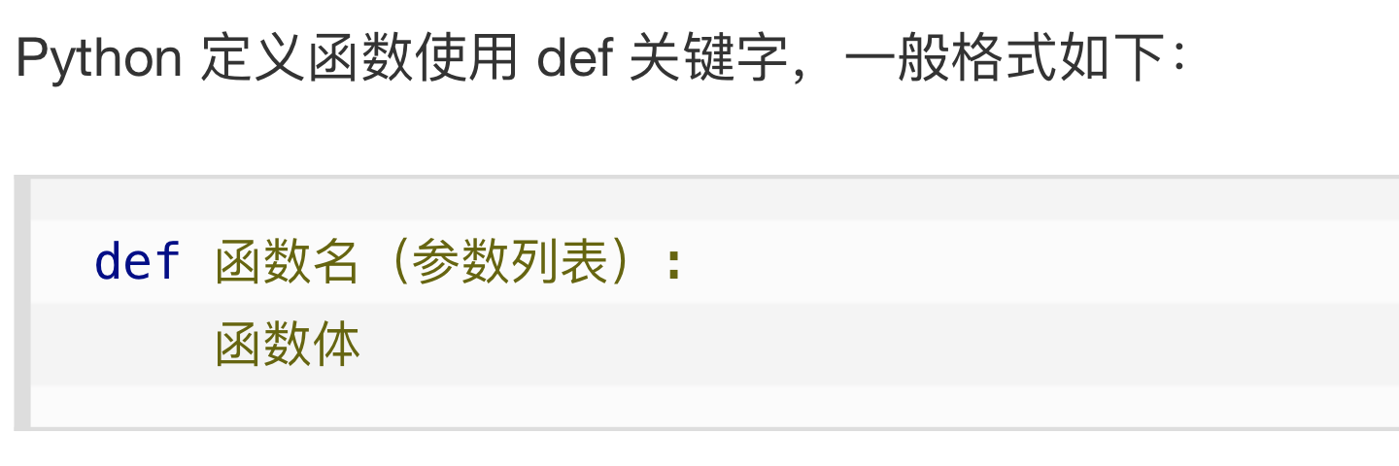

Slide 6
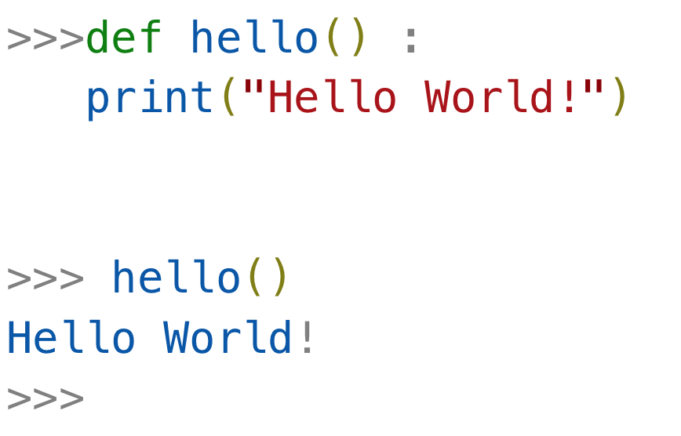
实例

Slide 7
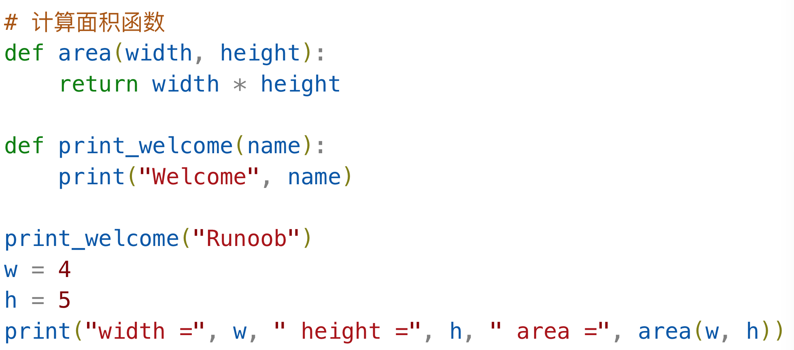
实例

Slide 8
函数调用
定义一个函数：给了函数一个名称，指定了函数里包含的参数，和代码块结构。
这个函数的基本结构完成以后，可以通过另一个函数调用执行，也可以直接从 Python 命令提示符执行。

Slide 9
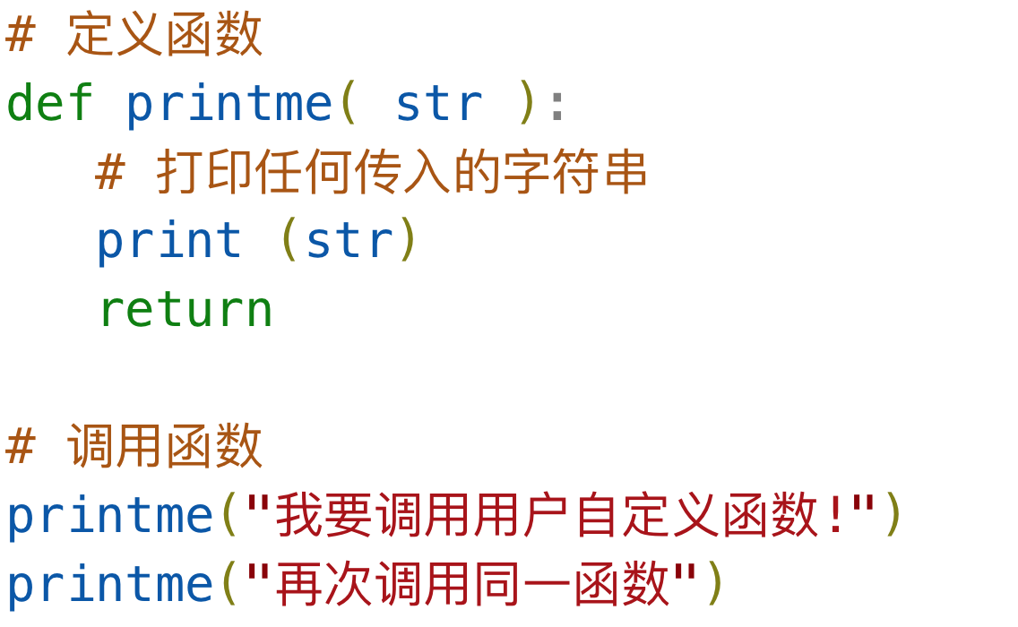
实例

Slide 10
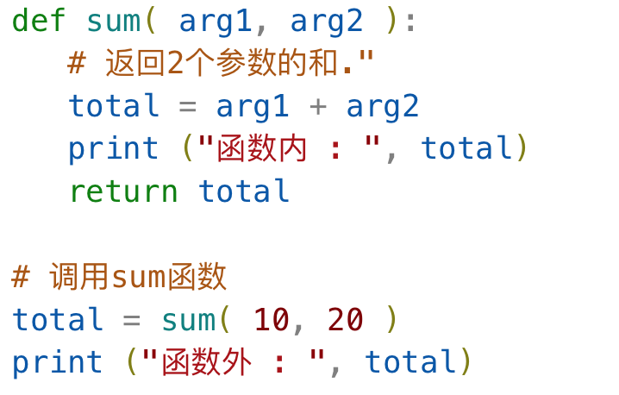
return语句

Slide 11
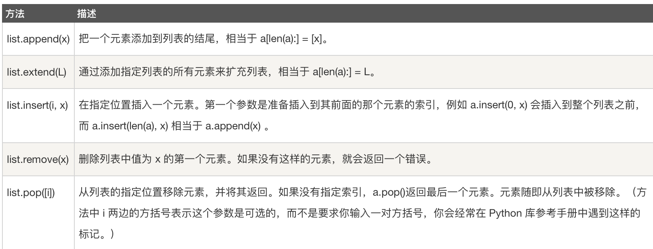
Python数据操作
Python中列表是可变的，这是它区别于字符串和元组的最重要的特点。
以下是 Python 中列表的方法：

Slide 12
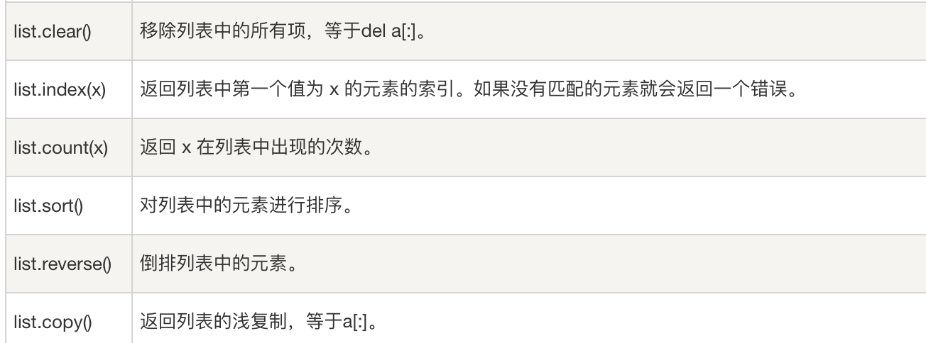

Slide 13
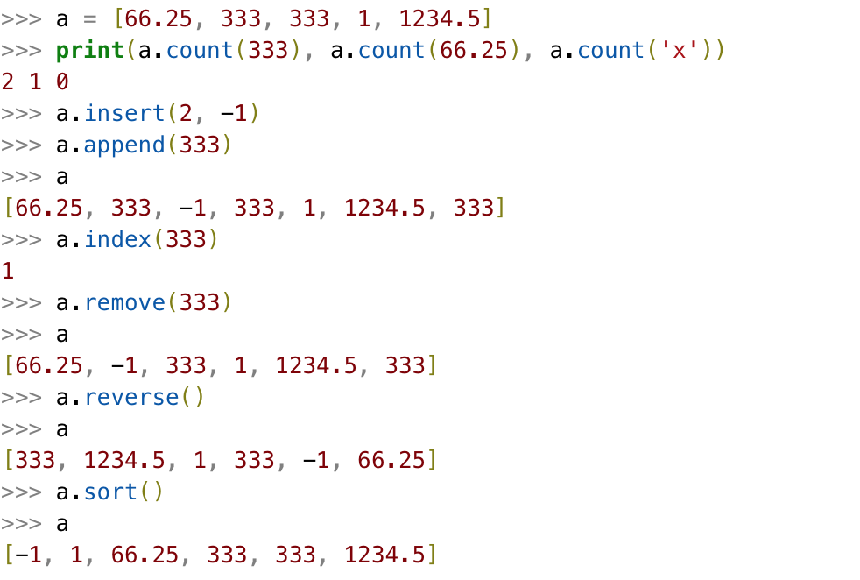
实例

Slide 14
将列表当做堆栈使用
堆栈作为特定的数据结构，最先进入的元素最后一个被释放（后进先出）。用 append() 方法可以把一个元素添加到堆栈顶。用不指定索引的 pop() 方法可以把一个元素从堆栈顶释放出来。

Slide 15
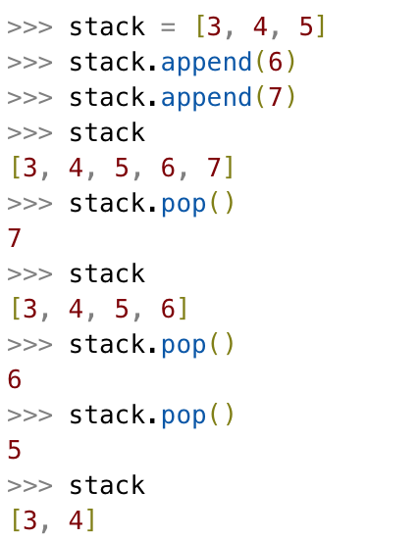
实例

Slide 16
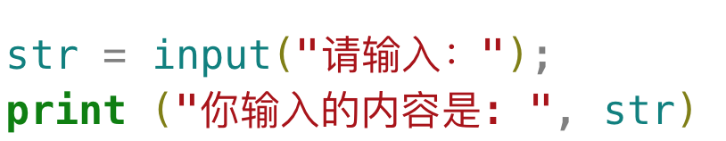
输入输出
读取键盘输入
Python提供了 input() 内置函数从标准输入读入一行文本，默认的标准输入是键盘。

Slide 17
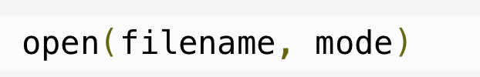
读和写文件
open() 将会返回一个 file 对象，基本语法格式如下:
filename：包含了你要访问的文件名称的字符串值。
mode：决定了打开文件的模式：只读，写入，追加等。

Slide 18
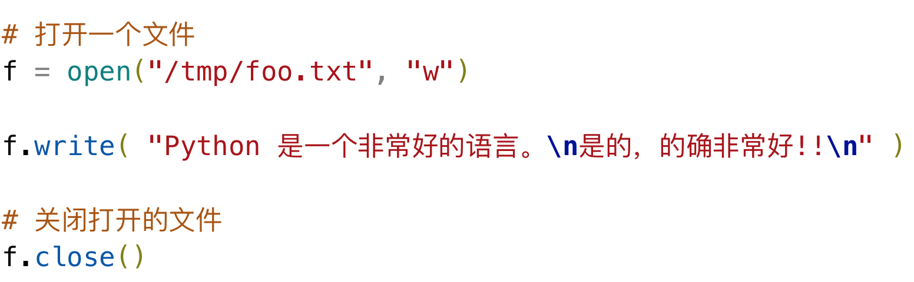
以下实例将字符串写入到文件 foo.txt 中：

Slide 19
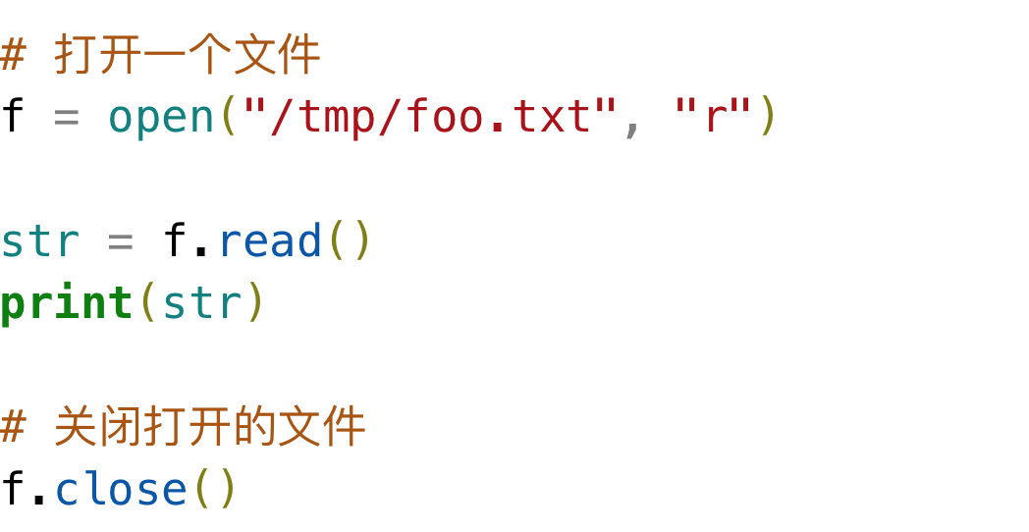
文件对象的方法
假设已经创建了一个称为 f 的文件对象
f.read() 读取文件内容

Slide 20
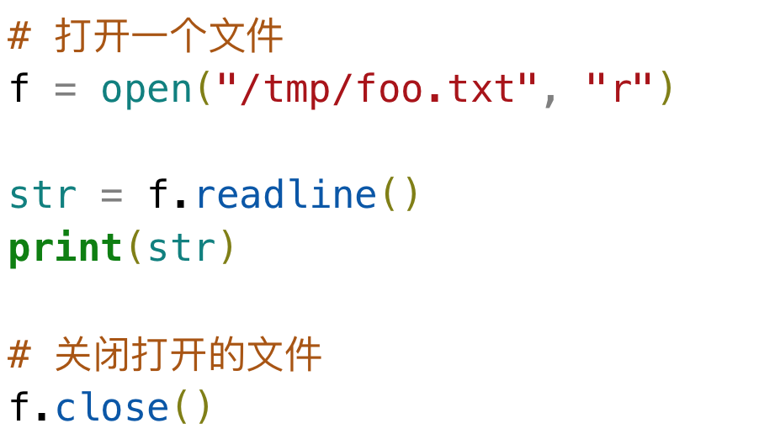
f.readline()
f.readline() 会从文件中读取单独的一行。换行符为 '\n'。f.readline() 如果返回一个空字符串, 说明已经已经读取到最后一行。

Slide 21
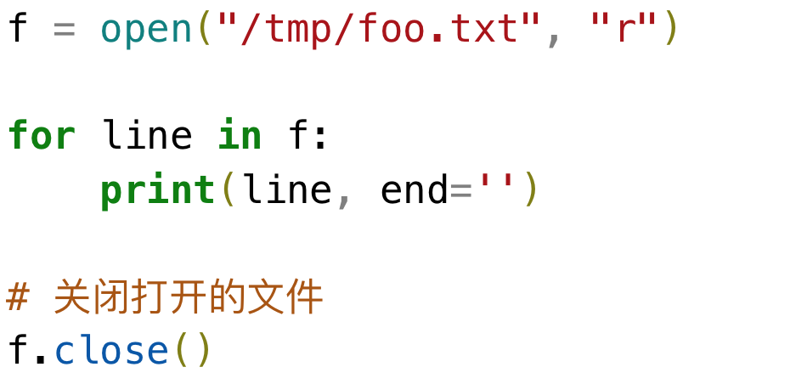
另一种方式是迭代一个文件对象然后读取每行:

Slide 22
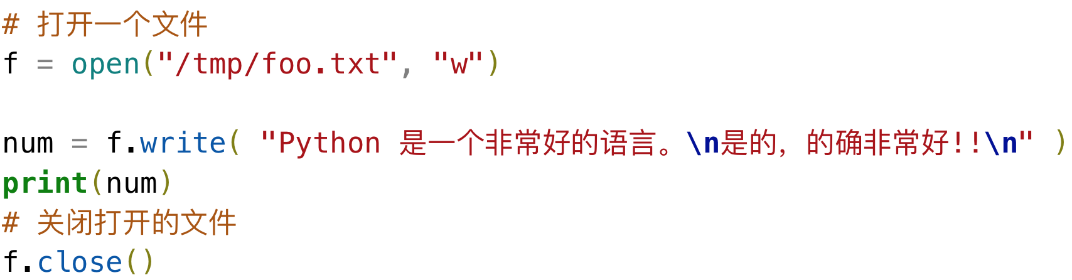
f.write()
f.write(string) 将 string 写入到文件中, 然后返回写入的字符数。

Slide 23
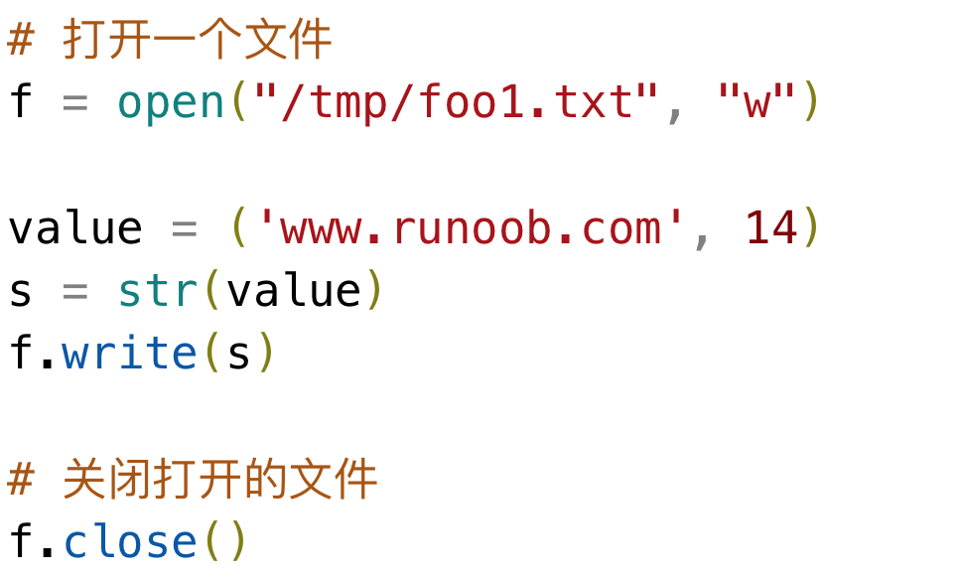
如果要写入一些不是字符串的东西, 那么将需要先进行转换:

Slide 24
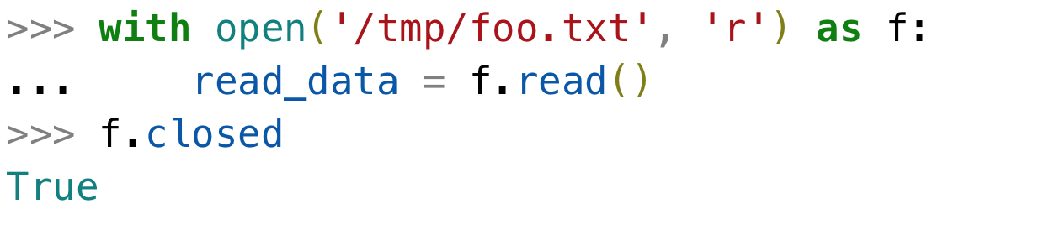
当处理一个文件对象时, 使用 with 关键字是非常好的方式。

Slide 25
错误和异常
Python 有两种错误：语法错误和异常。

Slide 26
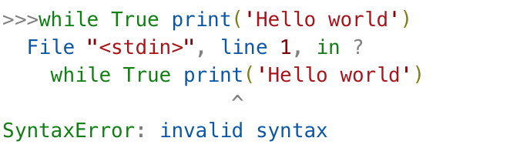
语法错误
Python 的语法错误或者称之为解析错
这个例子中，函数 print() 被检查到有错误，是它前面缺少了一个冒号（:）

Slide 27
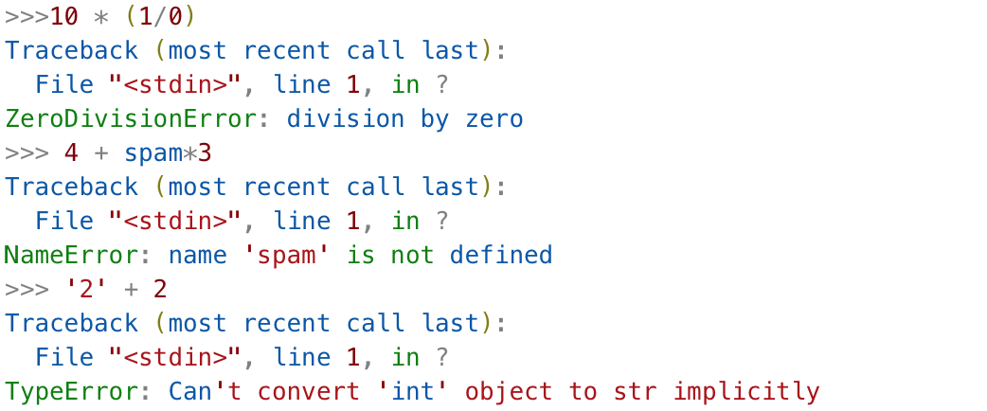
异常
即便Python程序的语法是正确的，在运行它的时候，也有可能发生错误。运行期检测到的错误被称为异常。

Slide 28
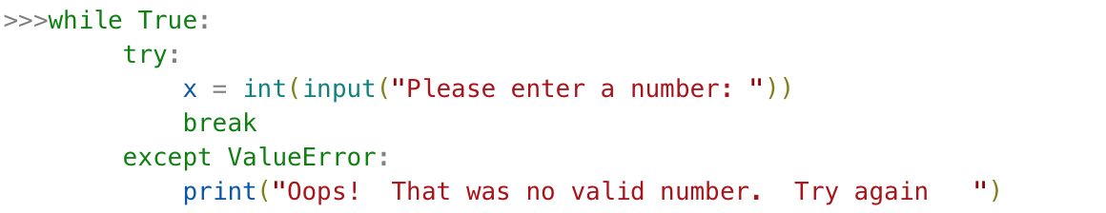
以下例子中，让用户输入一个合法的整数。

Slide 29
try语句按照如下方式工作：
首先，执行try子句（在关键字try和关键字except之间的语句）
如果没有异常发生，忽略except子句，try子句执行后结束。
如果在执行try子句的过程中发生了异常，那么try子句余下的部分将被忽略。如果异常的类型和 except 之后的名称相符，那么对应的except子句将被执行。最后执行 try 语句之后的代码。
如果一个异常没有与任何的except匹配，那么这个异常将会传递给上层的try中。

Slide 30
面向对象
类(Class): 用来描述具有相同的属性和方法的对象的集合。它定义了该集合中每个对象所共有的属性和方法。对象是类的实例。
方法：类中定义的函数。
类变量：类变量在整个实例化的对象中是公用的。类变量定义在类中且在函数体之外。类变量通常不作为实例变量使用。
数据成员：类变量或者实例变量用于处理类及其实例对象的相关的数据。

Slide 31
方法重写：如果从父类继承的方法不能满足子类的需求，可以对其进行改写，这个过程叫方法的覆盖（override），也称为方法的重写。
局部变量：定义在方法中的变量，只作用于当前实例的类。
实例变量：在类的声明中，属性是用变量来表示的。这种变量就称为实例变量，是在类声明的内部但是在类的其他成员方法之外声明的。

Slide 32
继承：即一个派生类（derived class）继承基类（base class）的字段和方法。继承也允许把一个派生类的对象作为一个基类对象对待。例如，有这样一个设计：一个Dog类型的对象派生自Animal类，这是模拟"是一个（is-a）"关系（例图，Dog是一个Animal）。
实例化：创建一个类的实例，类的具体对象。
对象：通过类定义的数据结构实例。对象包括两个数据成员（类变量和实例变量）和方法。

Slide 33
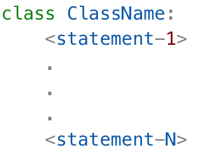
类定义
类实例化后，可以使用其属性，实际上，创建一个类之后，可以通过类名访问其属性。

Slide 34
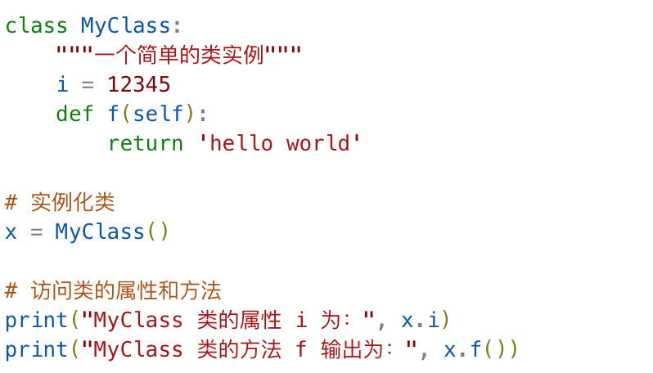
类对象
类对象支持两种操作：属性引用和实例化。
属性引用使用和 Python 中所有的属性引用一样的标准语法：obj.name。

Slide 35
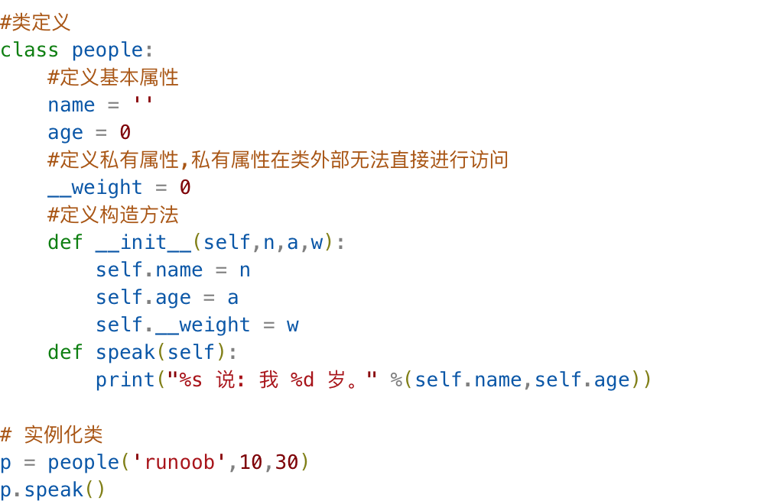
类的方法
在类的内部，使用 def 关键字来定义一个方法，与一般函数定义不同，类方法必须包含参数 self, 且为第一个参数，self 代表的是类的实例。

Slide 36
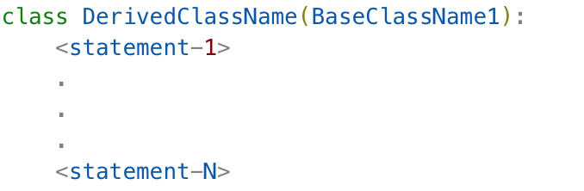
继承
派生类的定义如下所示:

Slide 37
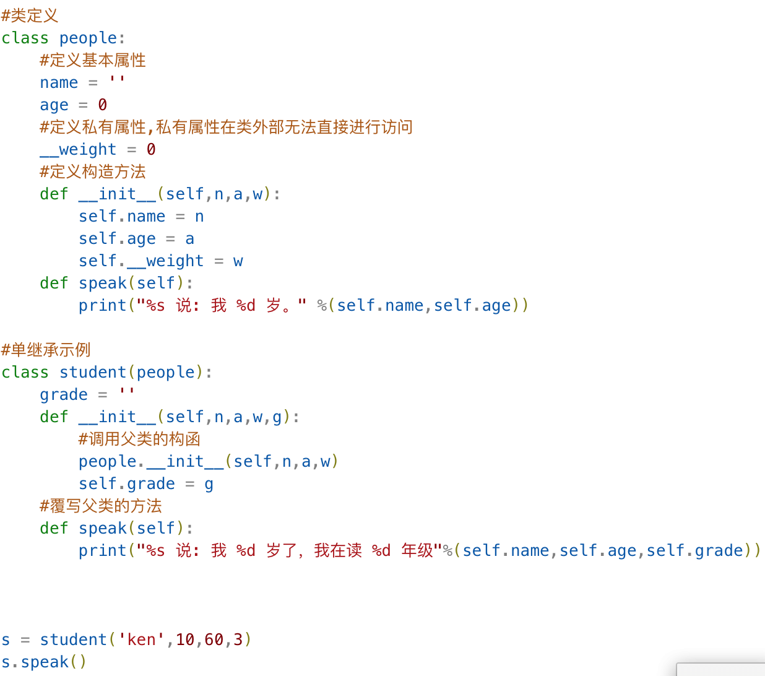
实例

Slide 38
类属性与方法
类的私有属性
__private_attrs：两个下划线开头，声明该属性为私有，不能在类的外部被使用或直接访问。在类内部的方法中使用时 self.__private_attrs。

Slide 39
类属性与方法
类的方法
在类的内部，使用 def 关键字来定义一个方法，与一般函数定义不同，类方法必须包含参数 self，且为第一个参数，self 代表的是类的实例。
self 的名字并不是规定死的，也可以使用 this，但是最好还是按照约定是用 self。

Slide 40
类的私有方法
__private_method：两个下划线开头，声明该方法为私有方法，只能在类的内部调用 ，不能在类的外部调用。self.__private_methods。

Slide 41
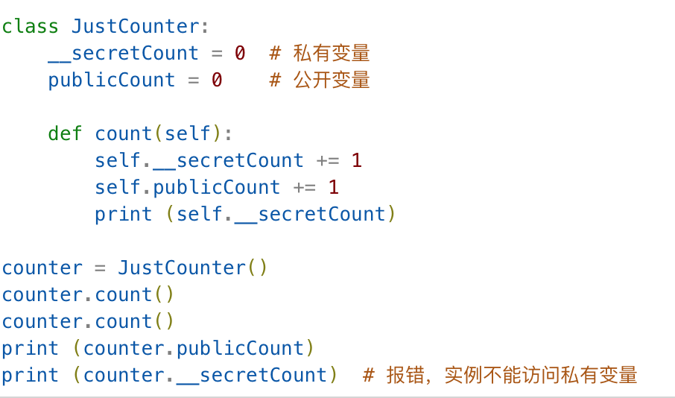
实例

Slide 42
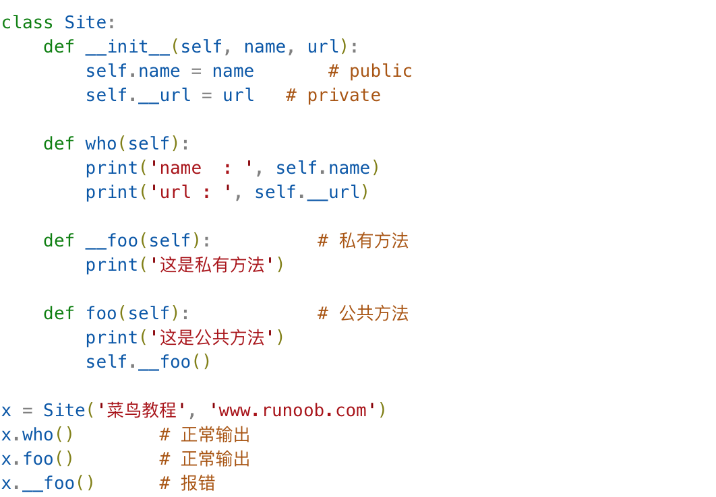
实例

